Slide 1

Разработка автоматизированной системы управления школьными звонками «Умный звонок»
Индивидуальный проект
Автор: Чувашов Денис Владимирович,11 класс
Руководитель: Румянцев Владимир Алексанрович
Год: 2026

Slide 2
Почему это важно?
❌ В большинстве школ звонки включают вручную
❌ Старые реле времени не привязаны к дням недели
❌ Нет голосового оповещения о начале/конце урока
❌ Нет музыки на переменах
❌ Готовые решения дороги (20 000 – 30 000 ₽)

Slide 3
Цель и задачи проекта
Цель: Создать доступную автоматизированную систему управления школьными звонками
Задачи:
Изучить существующие решения
Выбрать компоненты
Разработать схему подключения
Написать программу для ESP32
Создать веб-интерфейс
Протестировать систему

Slide 4
Аппаратная платформа
Компонент | Модель | Назначение
Микроконтроллер | ESP32 | Управление, Wi-Fi
Часы реального времени | DS1307 | Точное время
ЦАП | MAX98357 | Звук (I2S)
SD-карта | 8 ГБ | Хранение MP3
Реле | SRD-12VDC | Управление звонком

Slide 5
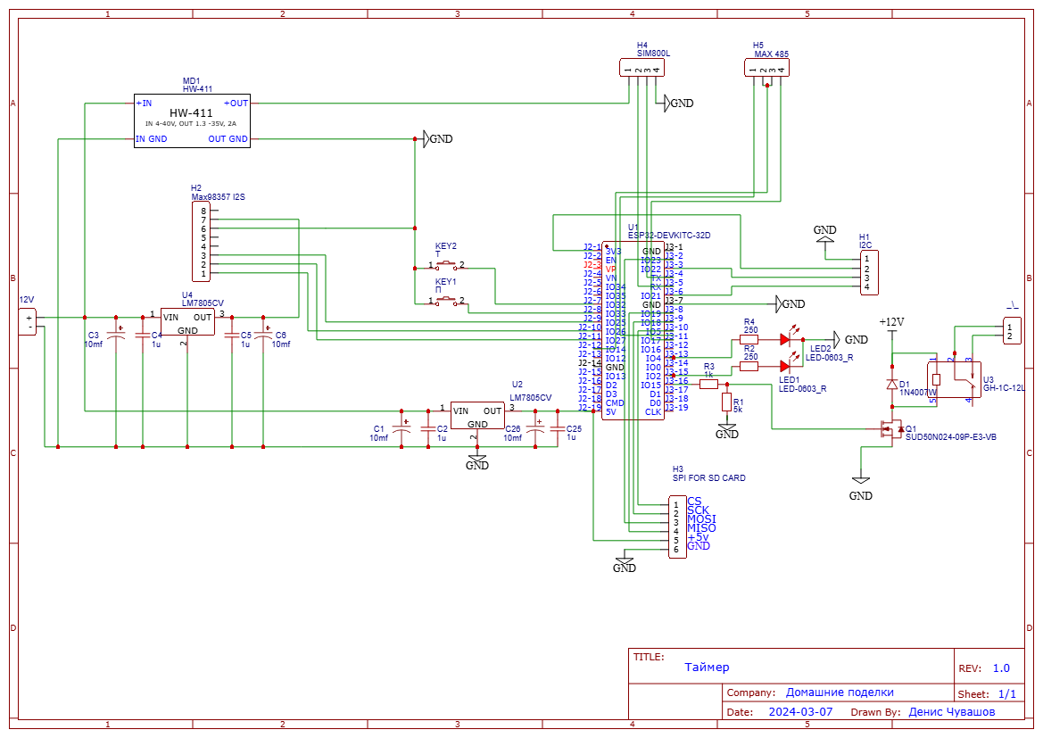
Принципиальная схема прибора

Slide 6
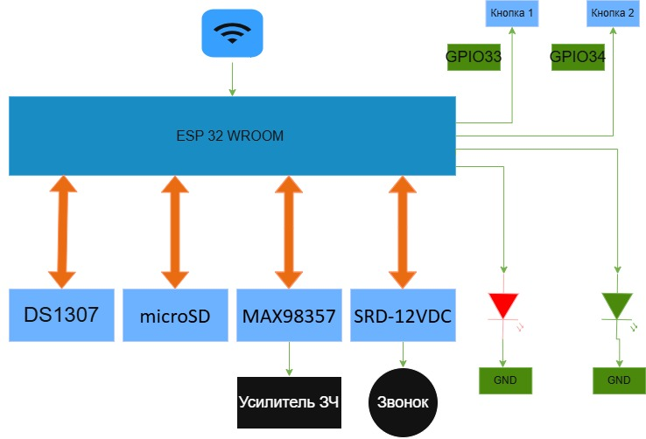
Как это работает

Slide 7
Подключение компонентов к ESP32
Пин ESP32 | Компонент | Назначение
15 | Реле | Звонок
33 | Кнопка | Пожар
32 | Кнопка | Террор
2 | Светодиод | Индикация пожара
4 | Светодиод | Индикация террора
27/26/25 | I2S | Аудио
18/19/23/5 | SPI | SD-карта

Slide 8
Что умеет «Умный звонок»?
🔔 Автоматические звонки по расписанию
📅 7 профили (по дням недели)
🎤 Голосовое оповещение (начало/конец урока)
🎵 Музыка на переменах (2 режима)
🚨 Пожарная и террористическая тревога
🌐 Веб-управление с телефона
📁 Загрузка MP3 через браузер

Slide 9
Управление через браузер
Расписание звонков
Подсветка идущего урока
Вкл/Выкл музыки
Выбор режима воспроизведения

Slide 10
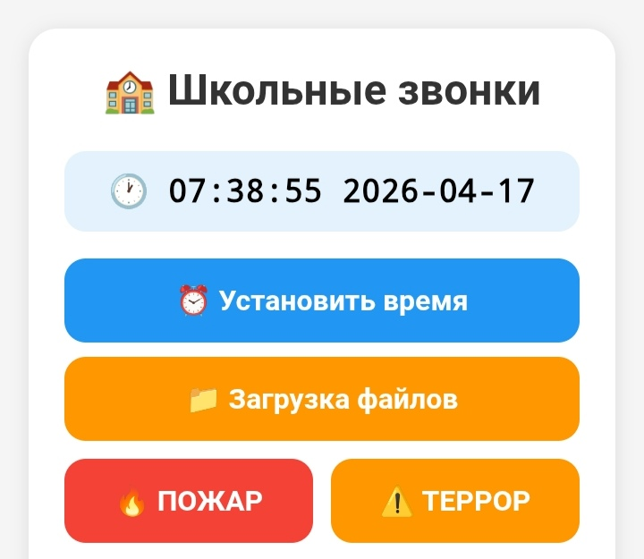
Веб интерфейс

Slide 11
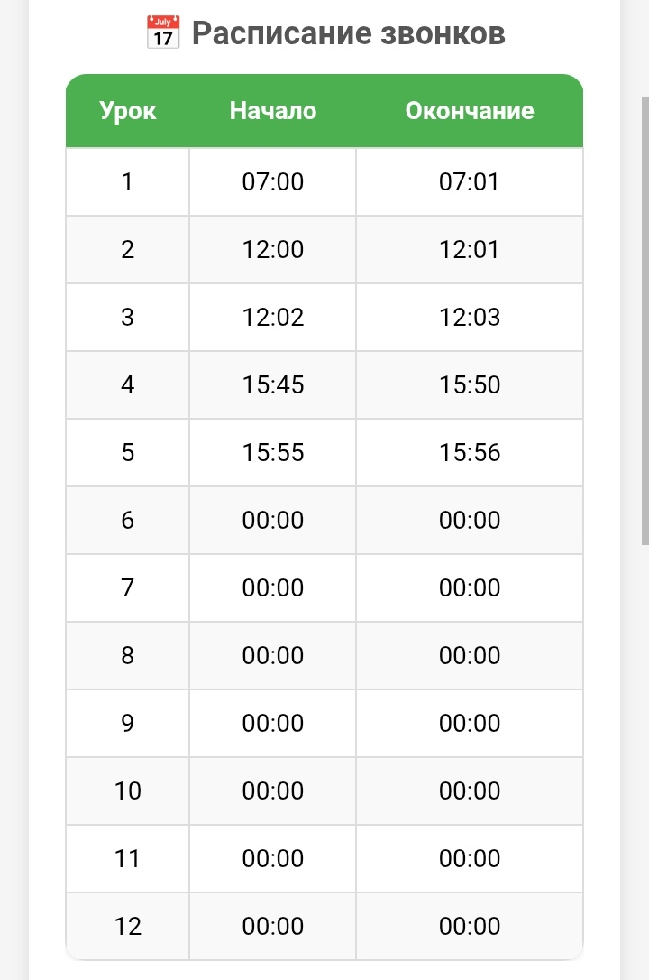

Slide 12
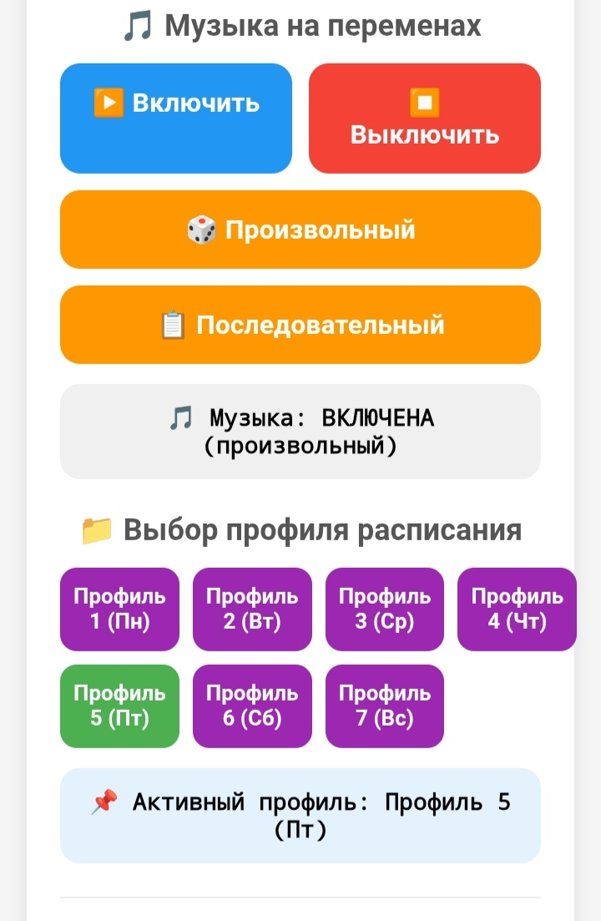

Slide 13
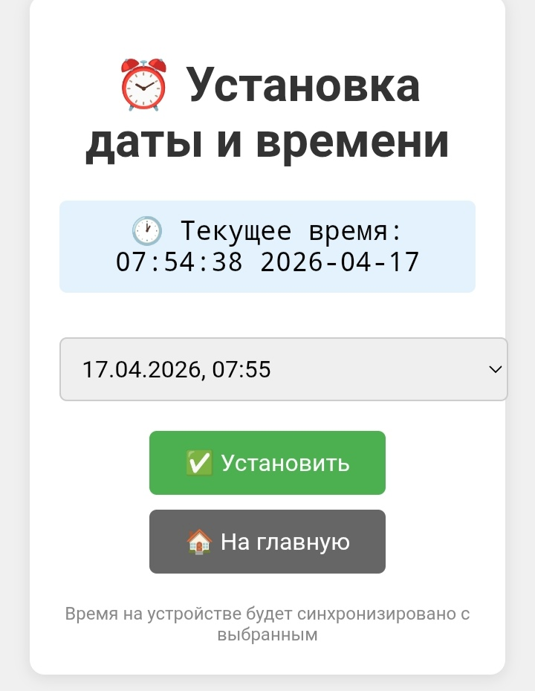

Slide 14
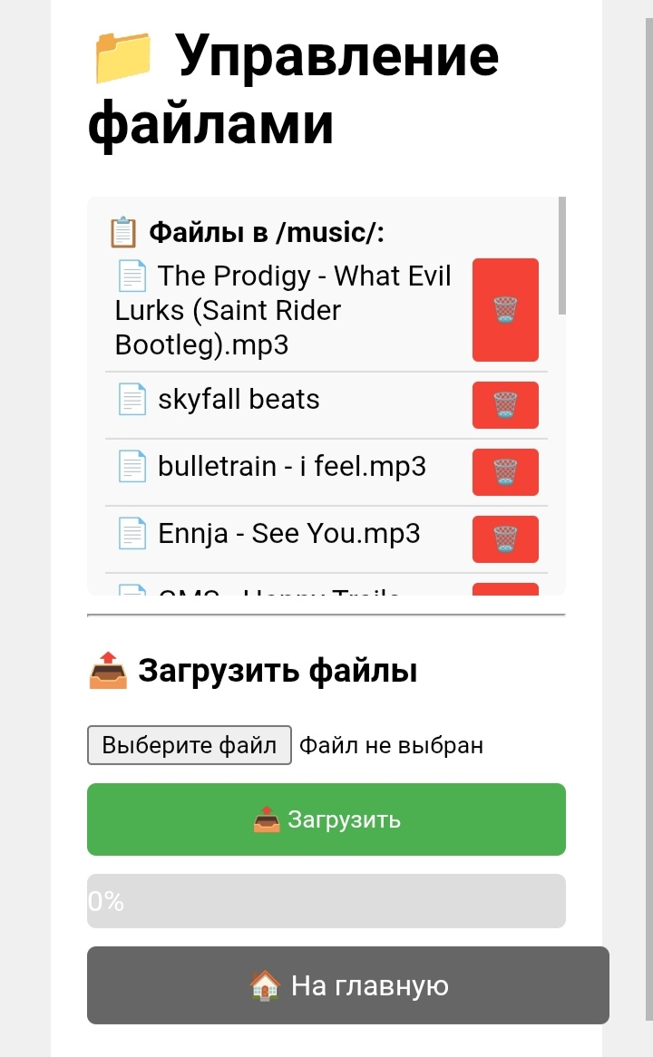

Slide 15
Все тесты пройдены успешно
✅ Звонки по расписанию
✅ Голосовое оповещение
✅ Музыка на переменах
✅ Переключение профилей
✅ Пожарная тревога
✅ Террористическая тревога
✅ Веб-управление
✅ Загрузка MP3

Slide 16
Почему «Умный звонок»лучше?
💰 Низкая стоимость — 10000₽ (доступно любой школе)
🎤 Голосовое оповещение — начало и конец урока озвучивается
🎵 Музыка на переменах — 2 режима воспроизведения
📅 Гибкое расписание — 7 профилей по дням недели
🌐 Простая настройка — веб-интерфейс для управления с телефона
🚨 Экстренные тревоги — пожар и террор

Slide 17
Результаты работы
✅ Цель достигнута
✅ Все задачи выполнены
✅ Устройство работает стабильно
✅ Готово к внедрению в школу

Slide 18
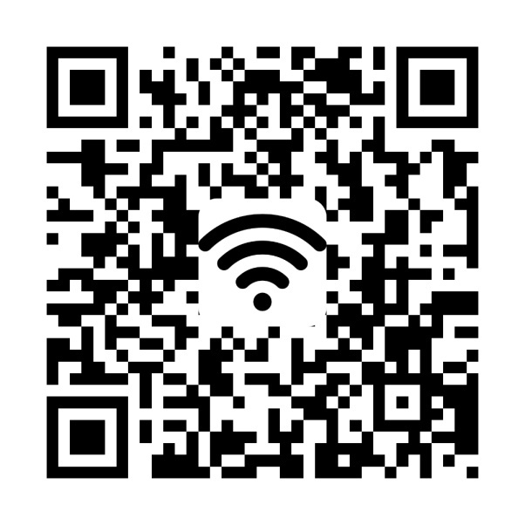
Подключение к устройству
Больше проектов на моём GitHub
Спасибо за внимание!

